Slide 2
РЕФОРМЕНА РАМКА

Slide 3
ЗАКОНОВА ОСНОВА

Slide 4
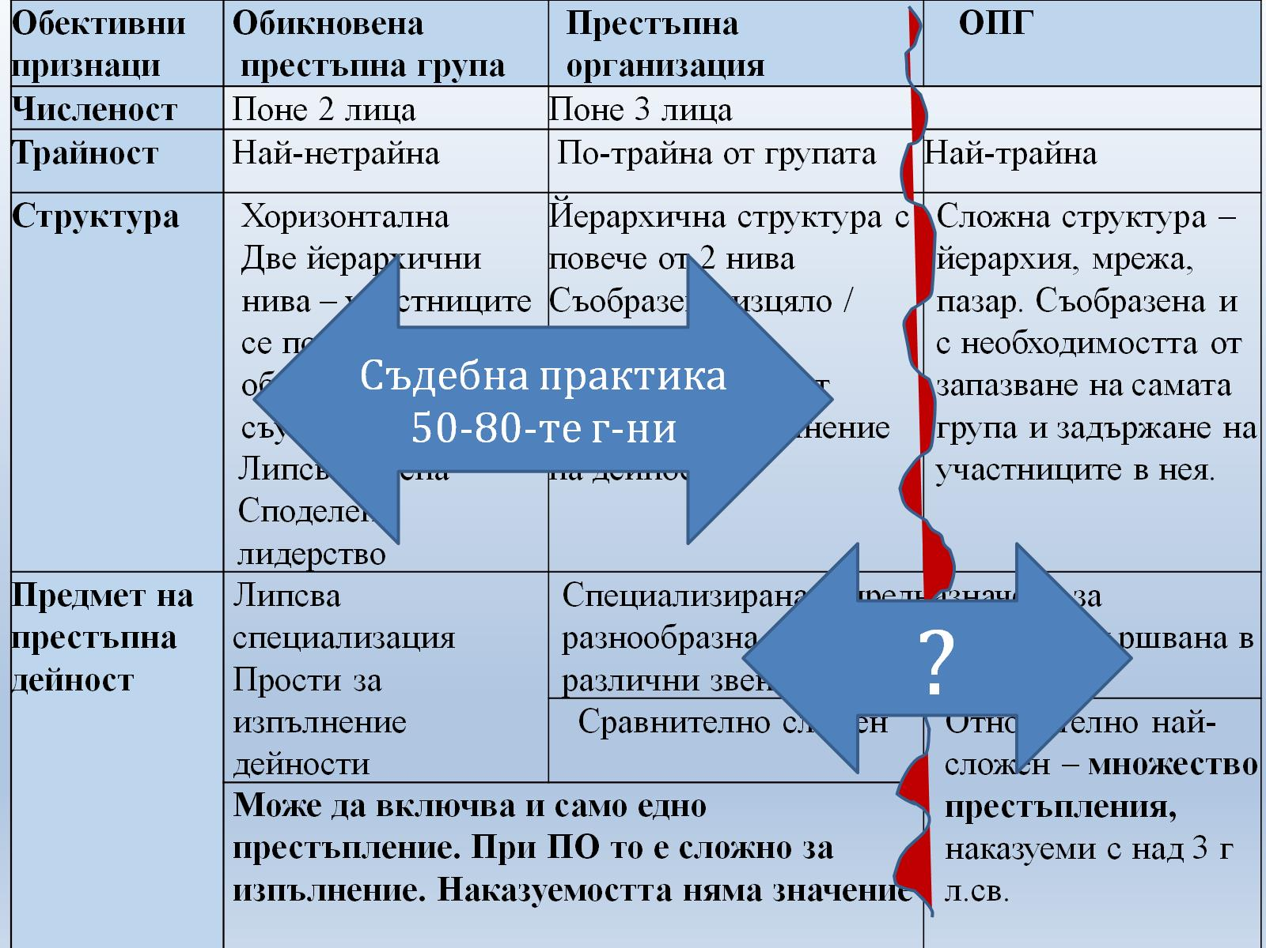

Slide 5
ПО ПОРЪЧЕНИЕ / В ИЗПЪЛНЕНИЕ НА РЕШЕНИЕ

Slide 7
СЪДЕБНА ПРАКТИКА

Slide 8
СЪДЕБНА ПРАКТИКА

